Slide 1
Komedia charakterów, rodzina w krzywym zwierciadle, czyli…
„Skąpiec” Moliera

Slide 2
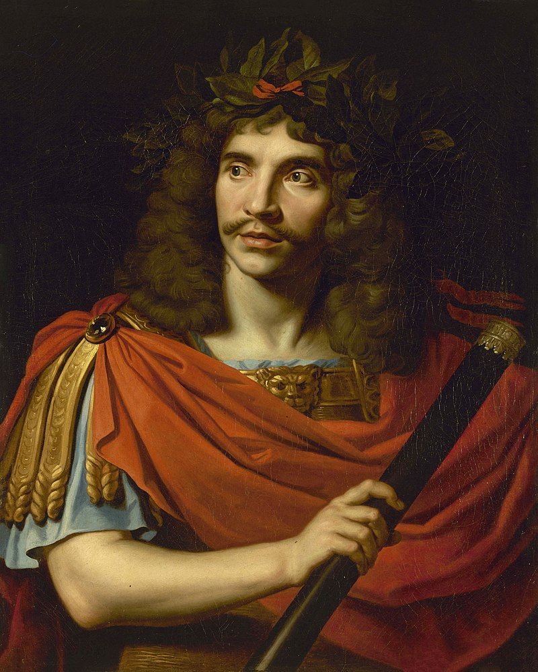
O czym porozmawiamy?
Wprowadzenie – geneza, uniwersalne treści
Charakterystyka postaci – portret rodziny, motyw pieniądza
Rodzaje komizmu
„Bogaty skąpiec jest bogatym nędzarzem” – interpretacja

Slide 3
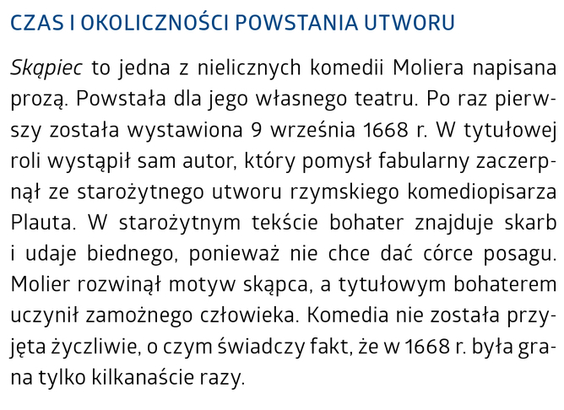
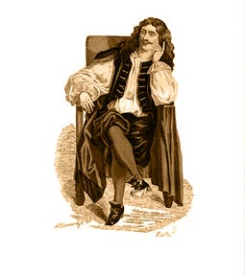
Geneza, informacje wstępne

Slide 4

Mapa myśli – karta pracy

Slide 5
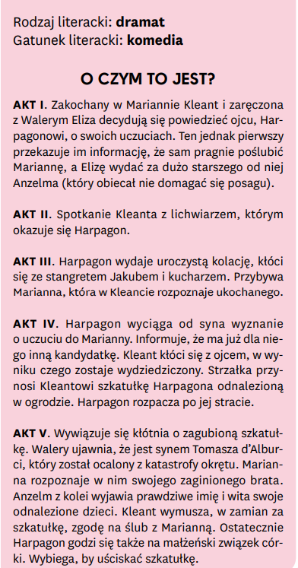
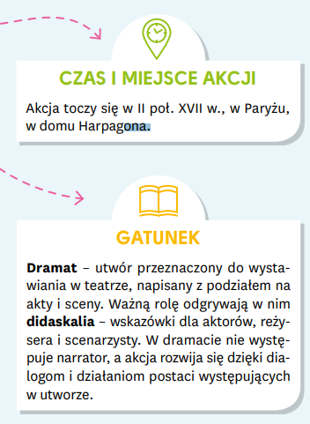
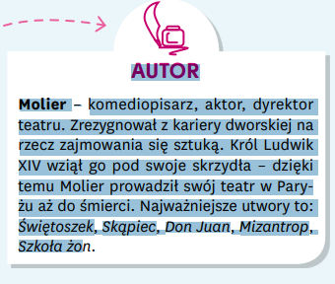
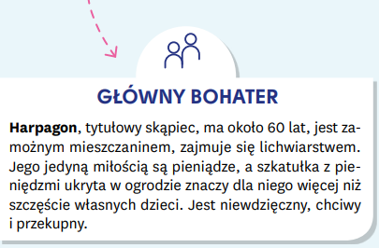
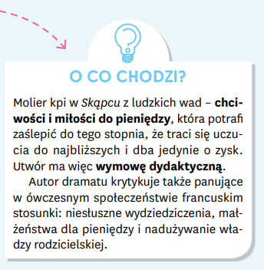

Slide 6
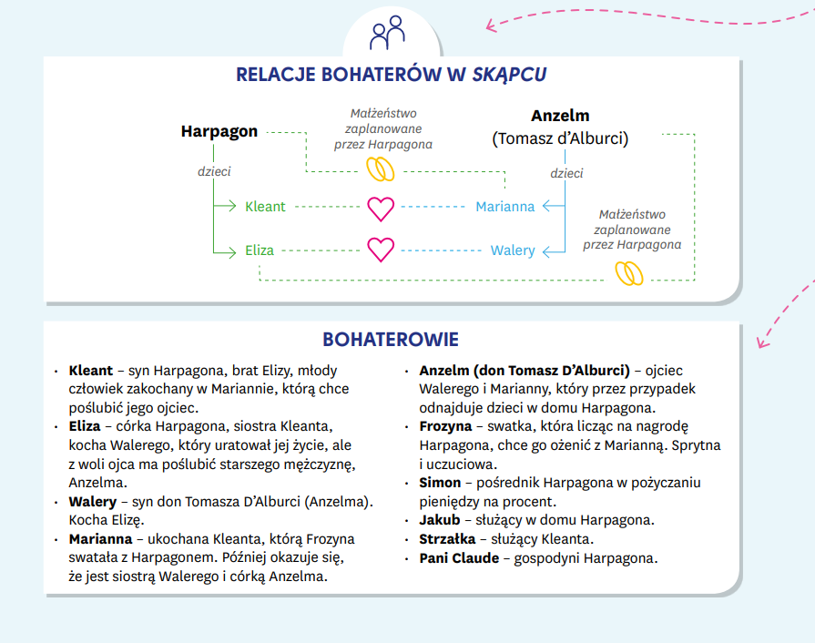

Slide 7
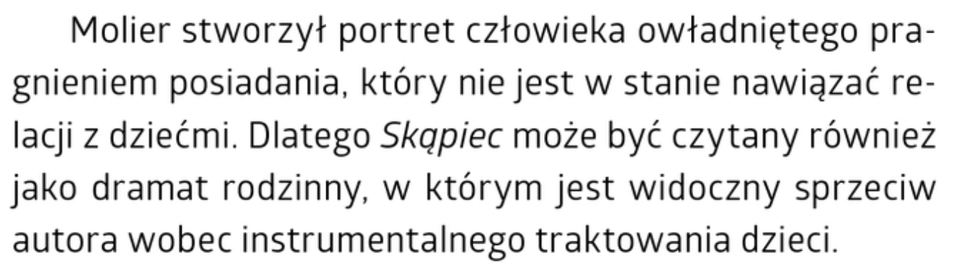
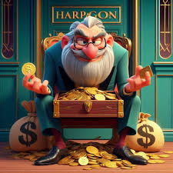
Harpagon
ukazany w sposób przerysowany
skąpstwo staje się osią intrygi
wyrodny ojciec, samolub, jego wygląd odzwierciedla wnętrze – trzęsą mu się ręce, garbi się, kuleje
z chorobliwej chciwości rodzi się w nim podejrzliwość, na wszystkim i wszystkich oszczędza
momentami jest dziecinny i naiwny, wierzy, że młoda, śliczna Marianna go pokocha
w tym bohaterze łączy się tragizm z komizmem
jest archetypem skąpca w literaturze europejskiej

Slide 8
Czytamy, s. 254-257
Stosunek Harpagona do syna i syna do ojca
Nadrzędna wartość w życiu Harpagona
Lęk bohatera
Temat rozmowy z Walerym
Kluczowy dla Harpagona argument i stosunek do córki
Dlaczego Walery przytakuje Harpagonowi?
Stosunek Harpagona do utraconych pieniędzy
Teorie Harpagona i propozycje kar – absurdalność
Harpagon jako osoba uzależniona

Slide 9
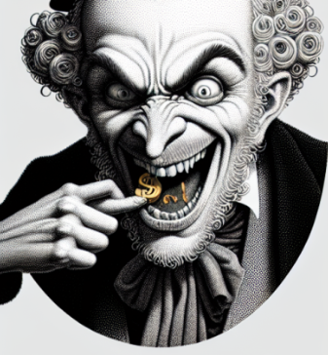
Komedia dell’arte
typ widowiska scenicznego powstały we Włoszech, przedstawiany od ok. połowy XVI w. do końca XVIII w.
improwizacja aktorów, która podlegała jednak koniecznym ograniczeniom, by widowisko tworzyło zwartą całość
punktem wyjścia dla wykonawców był scenariusz, ujmujący w zarysie akcję przedstawienia, głównie o charakterze komicznym
https://www.youtube.com/watch?v=ZQ7cOspKRhc

Slide 10
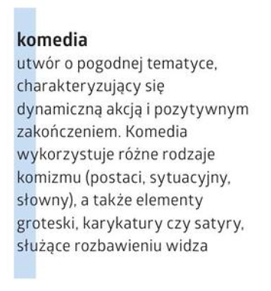
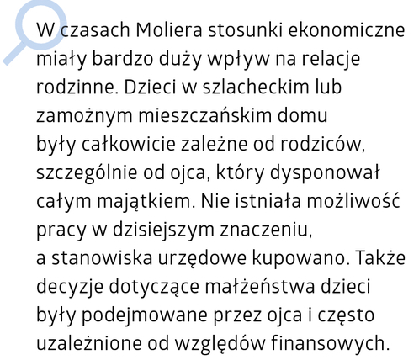
Komediopisarstwo Moliera
charakter dydaktyczny
ośmieszenie ludzkich wad
satyryczny obraz francuskiej obyczajowości
typ komedii klasycznej, komedii charakterów wyposażonej w głęboką prawdę psychologiczną i obyczajową

Slide 11
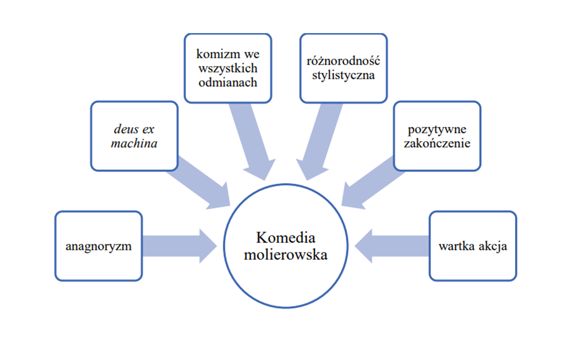
Anagnoryzm – motyw, polegający na tym, że jeden z bohaterów okazuje się kimś zupełnie innym i zmienia bieg zdarzeń.
Deus ex machina (łac. Bóg z maszyny) – to technika, która początkowo polegała na tym, że na scenie pojawiał się bóg, który nagle rozwiązywał akcję, a tym samym kończyło się przedstawienie (aktor grający boga był spuszczany na scenę za pomocą specjalnej maszyny). Później to określenie to było używane w przypadku wszelkich nagłych sytuacji zmieniających bieg wypadków i kończących perypetie bohaterów.

Slide 12
Czytamy, s. 257-260
Absurdalność komplementów Frozyny
Reakcja na pochlebstwa, demaskacja cech
Wartości istotne dla bohaterów
Qui pro quo

Slide 13
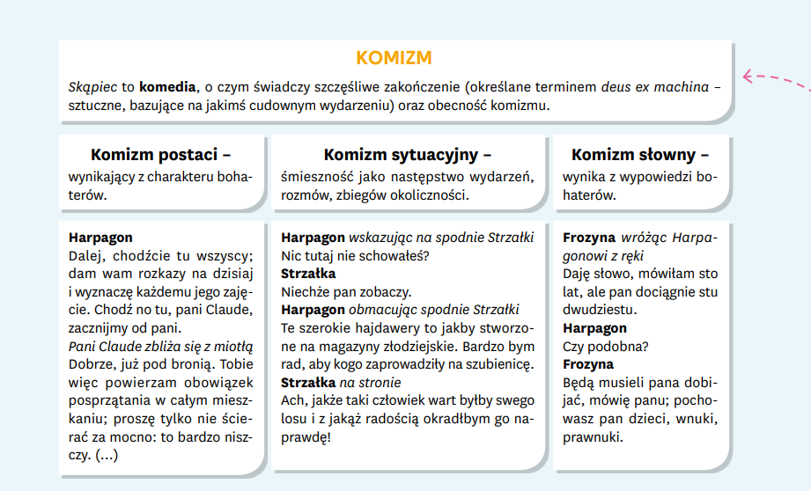

Slide 14
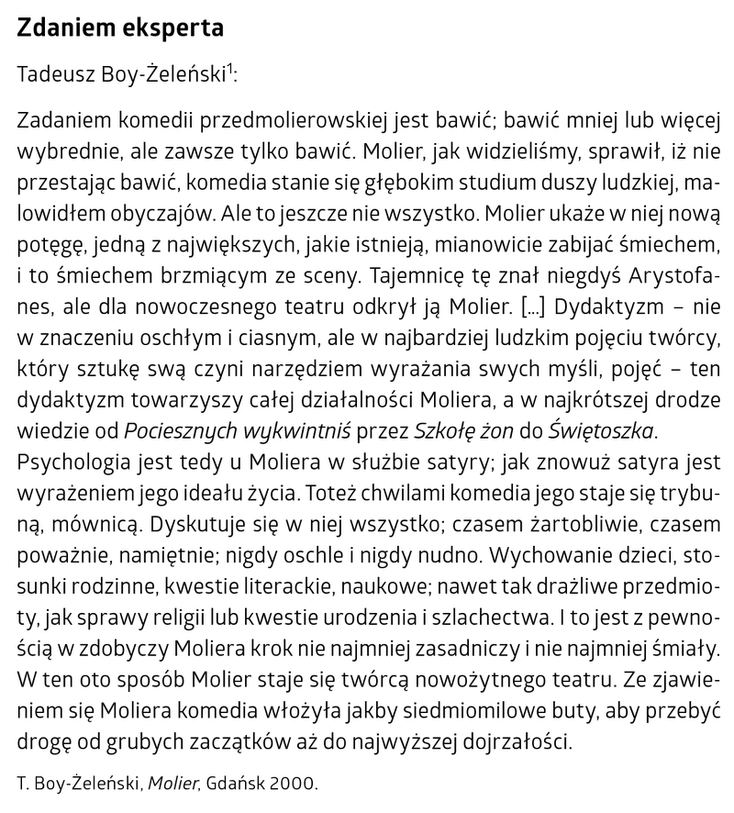
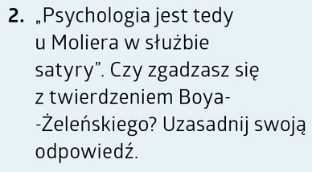

Slide 15
Piszemy

